Slide 1
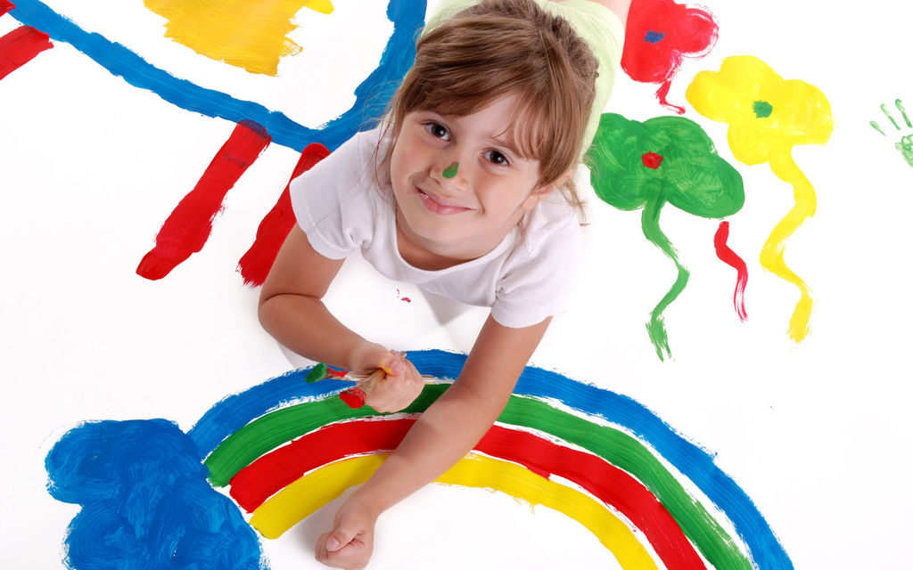
Здоровьесберегающая технология. Цветотерапия.
Выполнила: воспитатель МАДОУ № 10
Дементьева Ю.Г.

Slide 2
Забота о здоровье –
это важнейший труд воспитателя.
От жизнерадостности,
бодрости детей зависит их духовная жизнь, мировоззрение, умственное развитие, прочность знаний, вера в свои силы.
В.А. Сухомлинский

Slide 3
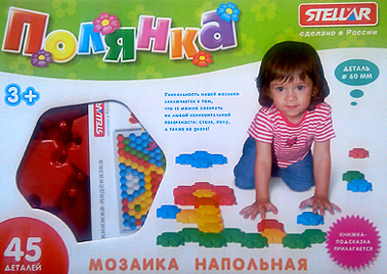
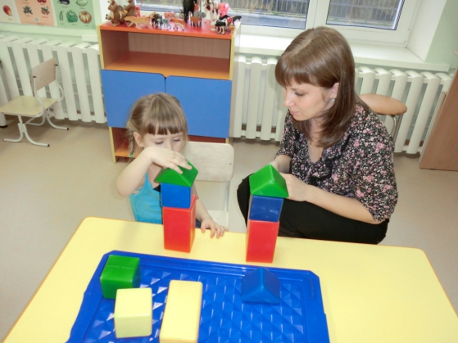
Цветотерапия – наука, изучающая свойства цвета. Она может оказать влияние на развитие детской речи. Ученые доказали, что изменяя световой и цветовой режимы, можно воздействовать на функции жизненно важных органов человека.

Slide 4
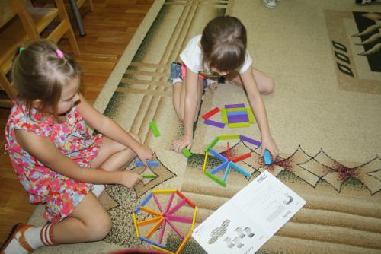
Игра – основной вид деятельности ребенка дошкольного возраста. В игре ребенок развивается, познает окружающий мир, приобретает опыт общения. Поэтому вся работа строится на основе игры.

Slide 5
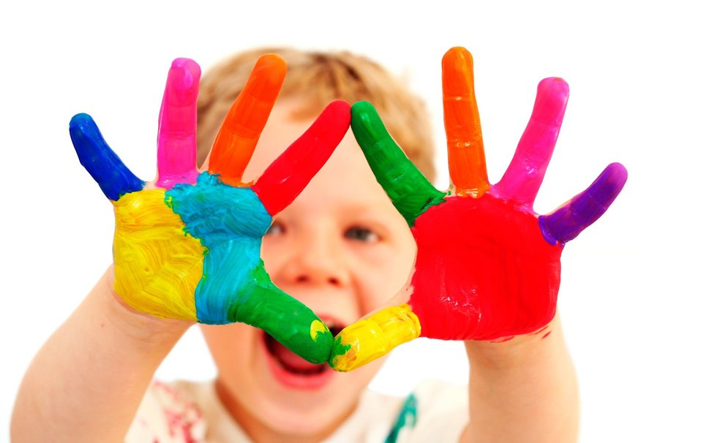
Цветотерапия для детей предполагает в первую очередь определение их любимого цвета, а затем наполнение этим цветом как можно большего пространства, которое его окружает.
Какие цвета обычно выбирают дети?

Slide 6
Цель: здоровьесбережение детей через цветотерапию.
Задачи:
1.Корректировать психоэмоциональное состояние детей.
2.Развивать слуховое и зрительное внимание;
снижать эмоционально-психическое и телесное напряжение.
3.Повышать уровень эмоциональной отзывчивости и коммуникативности детей.
4.Формировать навыки самоконтроля через знакомство с приёмами управления чувствами.

Slide 7
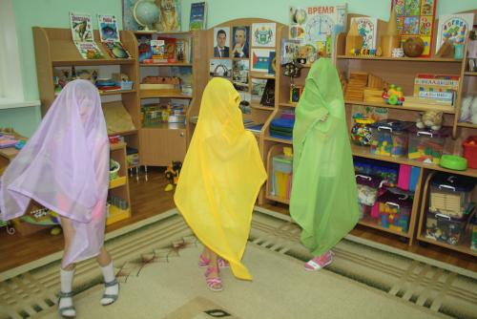
игры, направленные на развитие цветовосприятия и цветоощущения.
«ПОКРЫВАЛА ФЕИ»

Slide 8
«Уголок настроений»

Slide 9
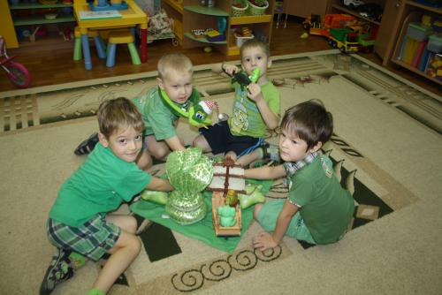
«ПУТЕШЕСТВИЕ В ЦВЕТНУЮ СТРАНУ»

Slide 10
«ЗАЖГИ РАДУГУ»

Slide 11
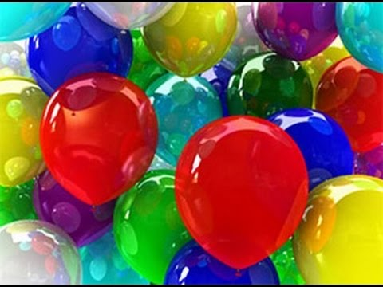
Спасибо
за внимание!

